Slide 1


开题报告分享
——面向情境依赖处理的VGG衍射光子神经网络研究
姓名：赵兴亚
日期：2020年12月23日

Slide 2
目录
课题题目
课题基础
1、衍射光子神经网络
2、CNN
3、情境依赖处理
课题意义
方案设计
1、基于VGG的衍射光子神经网络
2、结合情境的衍射光子神经网络
目标、风险
参考文献

Slide 3
课题题目
做什么（课题题目）？
（1）方向：
①微纳光子器件的原理分析、反向设计和优化
②智能光计算
③计算成像^{[1-2]}
（2）确定研究方向
①阅读方向内的综述/基础/经典文献；
②注重文献内方法、文献间的总结、对比；
③对于基础知识要掌握；
④多交流，提想法，要有探索精神。
（3）课题题目：面向情境依赖处理的VGG衍射光子神经网络研究
[1] Mait J N, Euliss G W, Athale R A. Computational imaging[J]. Advances in Optics and Photonics, 2018, 10(2): 409-483.
[2] Barbastathis G, Ozcan A, Situ G. On the use of deep learning for computational imaging[J]. Optica, 2019, 6(8): 921-943.
Notes:
1、主要用计算机算法，比如机器学习、优化算法等对微纳光器件进行一些研究
2、主要包括用光计算的方式代替传统计算，目标是硬件加速和低功耗，主要包括传统光计算、光子神经网络、类脑和光量子计算等等。
3、主要是优化一个成像系统，来完成复杂的图像任务，如三维景深估计，三维物体分类等等，扩展到实际的应用里面，例如自动驾驶等等。

Slide 4
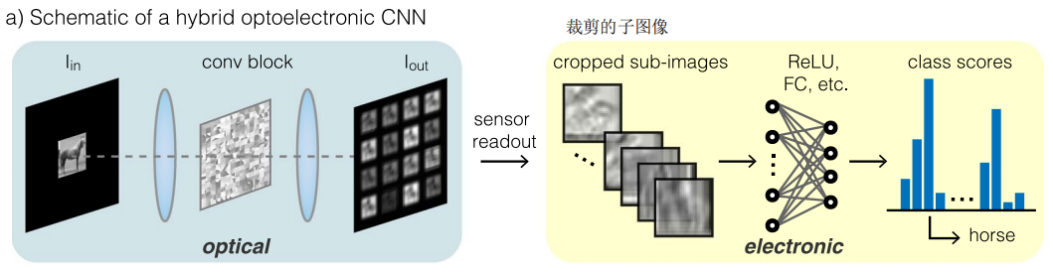
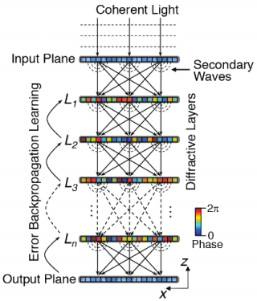
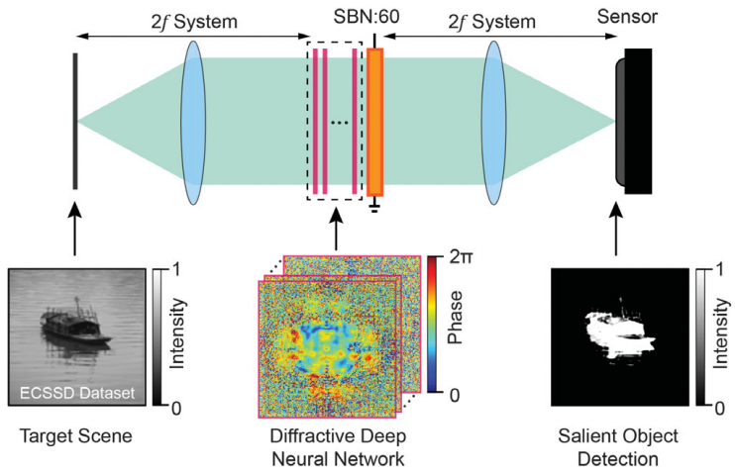
课题基础
1、衍射光子神经网络
（2）2018年Julie Chang等人提出了一种具有优化衍射光学的混合光电卷积神经网络Hybrid optical-electronic CNN^{[4]}；
（1）2018年林星等人提出一种基于衍射的光子深度神经网络（Diffractive Deep Neural Network，D²NN）结构^{[3]}；
（3）2019年Tao Yan等人提出一种傅里叶空间衍射深度神经网络（Fourier-space D²NN，F-D²NN）^{[5]}。
[3] Xing Lin, Yair,et al. All-optical machine learning using diffractive deep neural networks[J]. Science, 2018.
[4] Julie C , Vincent S , Xiong D , et al. Hybrid optical-electronic convolutional neural networks with optimized diffractive optics for image classification[J]. Scientific Reports, 2018, 8(1):12324-.
[5] Yan T , Wu J , Zhou T , et al. Fourier-space Diffractive Deep Neural Network[J]. Physical Review Letters, 2019, 123(2).
Notes:
确定题目之前，需要调研大量的文献，调研引用基础文献的文献
实现了全光机器学习，完成了手写数字和Fashion数据集分类，还提高了空间成像分辨率；用于cifar-10数据集分类；用于以光速执行显著性检测和高精度目标分类的任务。

Slide 5
课题基础
（1）D²NN： ①利用无源元件和光学衍射以光速有效地工作；
②可以经济有效地达到数千万至数亿个神经元，以可扩展且节能的方式实现数千亿个连接。
（2）Hybrid optical-electronic CNN： ①CNN利用各种图像特征的空间不变性，在图像分类、图像分割等计算机问题中非常受欢迎； ②光学卷积层，在保持网络性能、减少网络的计算量的同时，降低能耗；
③使用非相干光。
（3）F-D²NN： ①能够实现目标的正确定位和分割，而D²NN不可以；
②具有更加紧凑的结构，因为加入透镜的原因，五层掩模板间距仅100um，而D²NN3mm；
③加入光学非线性层，实现非线性，能够更好捕获目标场景的结构；
④通过结合双2f光学系统来保持空间对应，有助于那些需要图像到图像映射的任务。
Notes:
实验结果：手写数字分类，采用D²NN（5层）结构，能实现91.75%的分类精度，在5层结构后有增加两层衍射层，精度增加到93.39%。
实验结果：cifar-10数据集分类，采用混合光电CNN（一层卷积+一层全连接），测试分类精度达51.0%。
实验结果：手写数字分类，采用双2f系统+五层相位板+一个非线性层结构，能实现97%的分类精度。

Slide 6
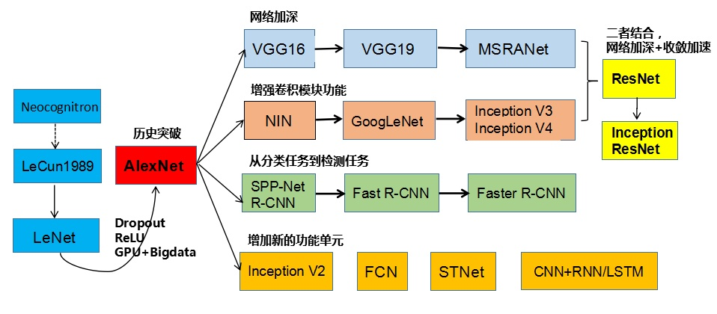
课题基础
2、CNN
Notes:
CNN的起点是神经认知机模型，1980年由日本科学家福岛邦彦提出，其目标是构建一个能够像人脑一样实现模式识别的网络结构，从而帮助理解大脑的运作，创造性的从人类视觉系统引入了许多新的思想到人工神经网络；
1989年LeCun将反向传播应用到了类似Neocognitro的网络上来做有监督学习；
1998年LeCun提出LeNet，目的是解决手写数字识别的问题，总共8层，输入、输出、三层卷积、两层池化、一层全连接；然而之后CNN的锋芒开始被SVM等模型盖过，随着修正线性单元ReLU、dropout的提出，以及GPU和大数据带来的历史机遇
CNN在2012年迎来了历史突破：AlexNet。随后几年，CNN呈现爆发式发展，各种CNN模型涌现出来。
从网络结构加深、加强卷积功能、从分类到检测、新增功能模块四方面发展。

Slide 7
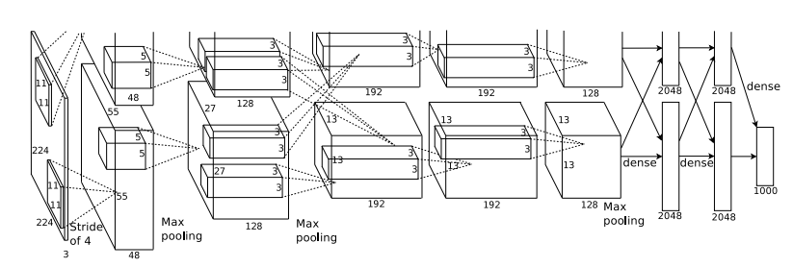
课题基础
AlexNet——2012
数据集： ImageNet数据集，输入图像大小227×227×3
激活函数：ReLU
数据增强：平移、镜像、缩放等
过拟合： dropout
如何训练：批处理梯度下降训练模型，注明了动量衰减值和权值衰减值
训练时间：使用两台GTX 580 GPU
Notes:
2012年AlexNet由Alex Krizhevsky提出，取得ImageNet比赛的分类任务的冠军，并且分类准确率远远超过利用传统方法实现的分类结果。五层卷积、三层全连接;
ReLU：成功解决了Sigmoid在网络较深时的梯度消失问题，此外，加快了训练速度，因为训练网络使用梯度下降法，非饱和的非线性函数训练速度快于饱和的非线性函数。
数据增强：增加数据量，减轻过拟合，提升泛化能力。
dropout：AlexNet将其实用化，通过实践证实了它的效果。
此外使用最大池化，避免平均池化的模糊化效果。并且AlexNet中提出让步长比池化核的尺寸小，这样池化层的输出之间会有重叠和覆盖，提升了特征的丰富性。
提出了局部响应归一化LRN层：对局部神经元的活动创建竞争机制，使得其中响应比较大的值变得相对更大，并抑制其他反馈较小的神经元，增强了模型的泛化能力。

Slide 8
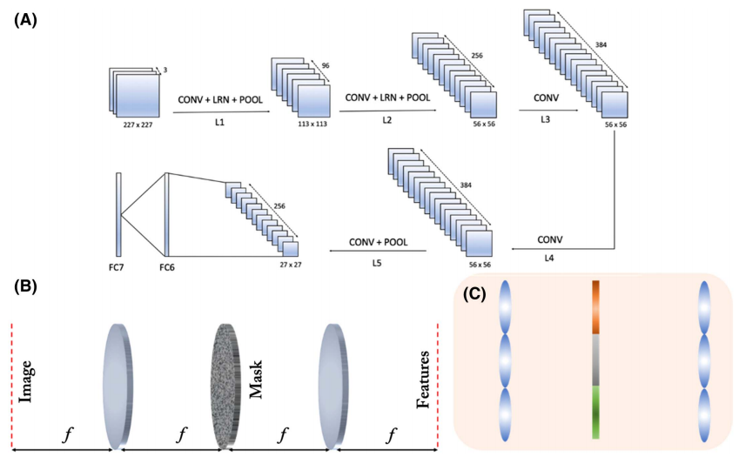
课题基础
AlexNet——Modified version
2019年华盛顿大学的Shane Colburn等人采用混合光电CNN，利用AlexNet的修改版本结构，将第一层卷积层替换为光学卷积^{[6]}。
[6] Colburn S, Chu Y, Shilzerman E, et al. Optical frontend for a convolutional neural network[J]. Applied optics, 2019, 58(12): 3179-3186.
Notes:
第一层卷积核11*11，s=4，池化3*3，s=2；光学前端包括一个4f相关器阵列和插入在中间的滤波器掩模，相关器的透镜实现为超表面，并通过平面波谱计算进行模拟。
只采用第一层作为光学卷积的原因是：池化的光学实现；前两层比后续层更耗时，第一层又是初始处理数据的层，只采用第一层为光学卷积，只需进行一次光电转换。

Slide 9
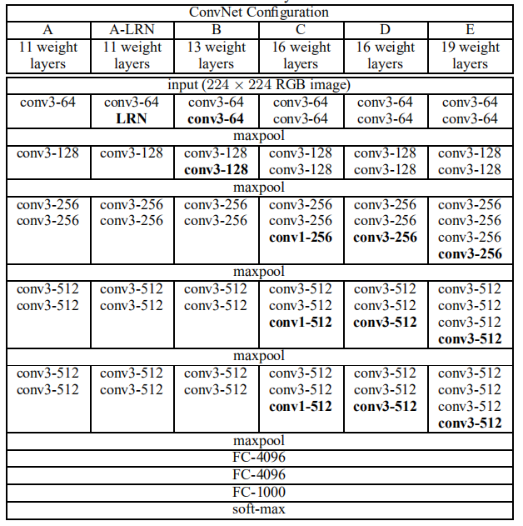
课题基础
VGGNet^{[7]}——2014
输入：224×224大小的RGB图像；
预处理：在训练集中每个像素减去RGB的均值；
卷积核：3×3大小，有的是1×1，s=1、p=1；
池化：max-pooling，2×2，s=2；
全连接层：前两个4096个通道，第三个1000个；
激活函数：ReLU。
[7] Simonyan K, Zisserman A. Very deep convolutional networks for large-scale image recognition[J]. arXiv preprint arXiv:1409.1556, 2014.
Notes:
VGGNet是牛津大学计算机几何视觉组（Visual Geometry Group）和Google DeepMind公司的研究员一起研发的深度卷积神经网络。主要工作是证明了增加网络的深度能够在一定程度上影响网络最终的性能。
VGG由5层卷积块、3层全连接层、softmax输出层构成，层与层之间使用max-pooling（最大化池）分开，所有隐层的激活单元都采用ReLU函数。

Slide 10
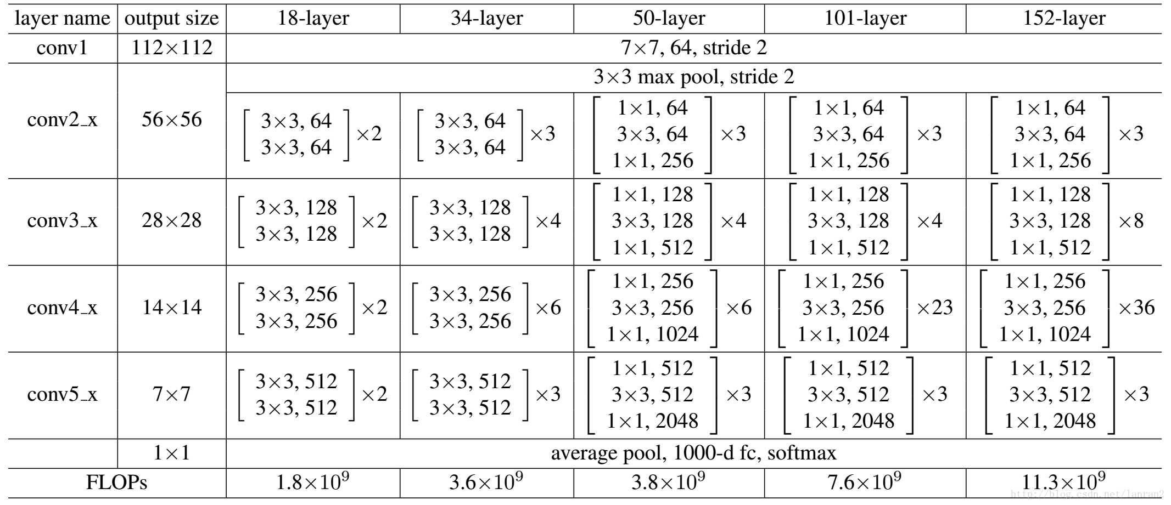
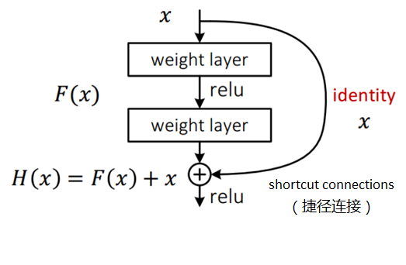


课题基础
ResNet——2015
$$x_{L}=x_{l}+\sum_{i=l}^{L−1}{F(x_{i},W_{i})}$$
$$\frac{∂loss}{∂x_{l}}=\frac{∂loss}{∂x_{L}}.\frac{∂x_{L}}{∂x_{l}}=\frac{∂loss}{∂x_{L}}(1+\frac{∂}{∂x_{l}}\sum_{i=l}^{L−1}{F(x_{i},W_{i})})$$
Notes:
2015年何凯明提出，在ImageNet比赛分类任务上获得第一名，因为它“简单与实用”并存，之后很多方法都建立在ResNet50或者ResNet101的基础上完成的；
由五个卷积块、池化、一层全连接、softmax组成，
引入ResNet结构的原因：在不断加深神经网络时，容易出现梯度消失的问题，模型准确率（即分类精度）会先上升然后达到饱和，再持续增加深度时则会导致准确率下降。
引入了残差网络结构，通过这种残差网络结构，可以使网络层很深，解决梯度消失问题。

Slide 11
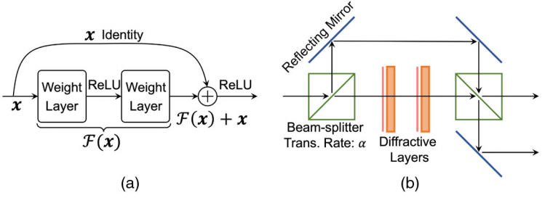
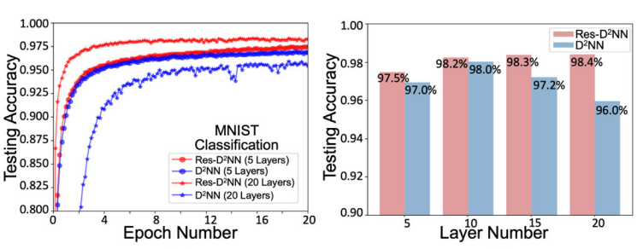
课题基础
ResNet
2020年戴琼海组提出Res-D²NN结构，结合ResNet思想，通过捷径连接训练衍射深度神经网络，避免D²NN越深带来的梯度消失问题^{[8]}。
[8] Dou H, Deng Y, Yan T, et al. Residual D 2 NN: training diffractive deep neural networks via learnable light shortcuts[J]. Optics Letters, 2020, 45(10): 2688-2691.
Notes:
衍射光学学习块，模拟电的，通过分束器和反射镜设计可学习的光短路；非线性光学层利用铌酸锶钡（SBN）铁电薄膜实现。
随着所用层数的增加，使用Res-D2NN的性能优于D2NN。

Slide 12
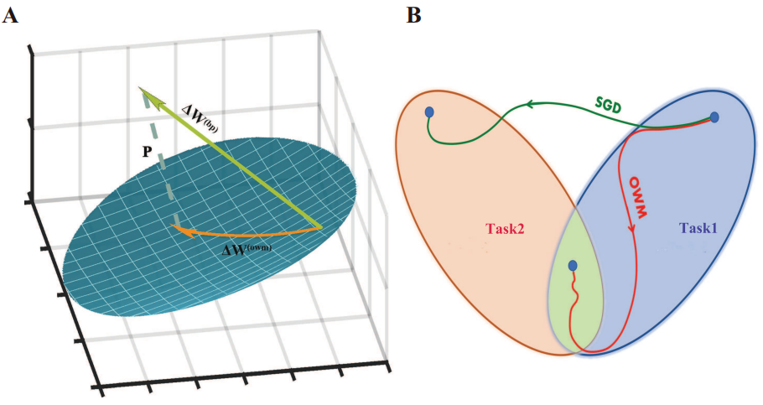


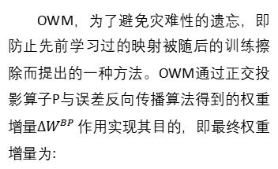
课题基础
3、情境依赖处理（背景增强）
2019年余山组曾冠雄等人提出了一种名为正交权重修改（Orthogonal Weights Modification，OWM）的学习算法和情境依赖处理（Context-dependent Processing，CDP）模块^{[9]}。
OWM，为了避免灾难性的遗忘，即防止先前学习过的映射被随后的训练擦除而提出的一种方法。OWM通过正交投影算子P与误差反向传播算法得到的权重增量$∆W^{BP}$ 作用实现其目的，即最终权重增量为:
$$∆W=kP∆W^{BP}$$
[9]Zeng G, Chen Y, Cui B, et al. Continual learning of context-dependent processing in neural networks[J]. Nature Machine Intelligence, 2019, 1(8): 364-372.
Notes:
可帮助网络找到一个可以完成新任务的权重配置，同时保持学习任务的性能不变，即学习新任务后的权重配置与旧任务在同一个解空间。

Slide 13
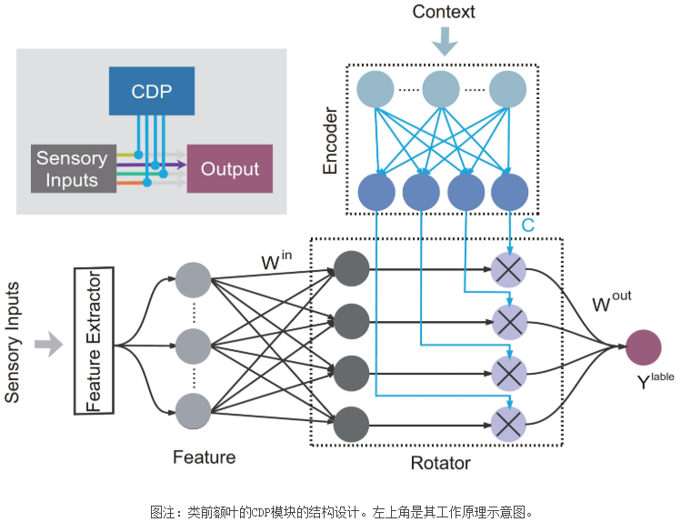
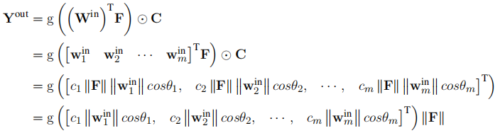
课题基础
CDP模块包括两个子模块：编码子模块、“旋转”子模块；
CDP模块与OWM算法联合使用，神经网络只需要一个分类器，就可以连续学习40种不同的脸部特征的识别任务。当不同的提示信号出现时，其对相应的特征做出判断，效果与引入40个分类器的情况相当。
Notes:
受大脑前额叶皮层PFC启发的CDP模块可以有效整合情境信息，调制神经网络的信息处理过程
编码子模块：负责将情境信息编码为适当的控制信号；旋转子模块：利用编码模块的控制信号处理任务输入。

Slide 14
课题意义
为什么（课题意义）？
课题题目：面向情境依赖处理的VGG衍射光子神经网络研究
①传统的神经网络使用全电，在CPU、GPU上运行，存在冯·诺依曼体系结构的缺陷；而利用光子计算的方式实现深度神经网络，能够借助光子计算的优势，并行处理、功耗低、速度快，来提高速度、减少功耗；
②CDP模块需要提取数据集的特征，目前是采用电的方式提取，可以利用光子计算速度快的优势，可将提取特征的过程大大加快；
③衍射光子神经网络的优势：可直接输入光信号，不需要做光电转换处理；可实现大规模的神经网络，实现更加复杂的功能。
Notes:
1、在CPU、GPU上运行，其所采用的冯·诺依曼体系结构会将计算空间与数据空间分离，当存储速度无法跟上运算的速度，就会产生数据荷载现象，频繁的数据读写会使得计算速率下降的同时增加了单次计算的功耗；
2、利用神经网络模型对输入的数据进行处理，因为网络结构越复杂，计算量越大，但同时准确率越高，因此想到可以利用光子计算速度快的优势，将提取特征的过程大大加快。最后结合情境依赖处理模块输入提取的特征，对不同的情境做不同的输出。
3、采用马赫曾德尔干涉仪MZI的缺陷：需要进行光电转换；输入端口少，这与制作工艺有关；不适合大规模的神经网络，需要调节的参数也比较多；

Slide 15
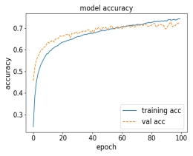
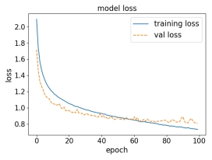
方案设计
怎么做（方案思路、解决问题）？
①利用vgg16结构，对数据集进行全电形式的训练，可以说明这个结构能够实现对数据集的分类。再在vgg16结构基础上，将第一层卷积替换成光学卷积结构，即实际结构是由两个透镜、一个相位掩模板及一个光折变晶体SBN：60组成，利用用图像卷积点扩散函数PSF所得的结果逼近用电得到的第一层卷积核卷积图像的结果。
cifar-10全连接训练：
Notes:
数据集：（cifar10、猫狗数据集、CelebA名人人脸属性数据集）
SBN:60：通过改变入射光场强度来改变光场的折射率，从而在空间上对光场的相位进行调制

Slide 16
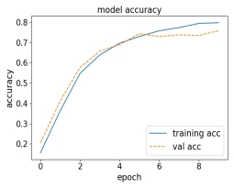
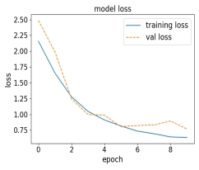
方案设计
cifar-10数据集全训练：
②利用CelebA数据集，经混合光电卷积神经网络进行特征提取，提取到的特征输入到情境依赖处理模块CDP，情境处理模块根据不同的情境，即针对CelebA数据集，对同一个输入人脸，根据不同的人脸属性，得到不同的输出。

Slide 17
目标、风险
取得什么结果（预期目标）？
①用混合光电的方式构建卷积神经网络，其中第一层卷积层采用光学实现，紧跟的非线性使用SBN：60，实现分类精度接近于全电训练的精度。 ②训练衍射光子神经网络，完成特征提取，特征提取后，输入到情境依赖处理模块，实现不同情境下的不同输出。
过程风险考虑（如何考虑和克服）？
①是否能用混合光电形式的性能近似于用电训练的性能，因为采用光的原因就是因为它在实现过程中比电的快，可通过改变学习率、结构参数、优化方法等方式克服。 ②是否能够使用光折变晶体（SBN：60）实现非线性，而不影响最后的性能； ③是否能够利用混合光电的方式进行特征提取，输入到CDP模块，实现最后的根据不同情境信息有不同的输出。

Slide 18
参考文献
[1] Mait J N, Euliss G W, Athale R A. Computational imaging[J]. Advances in Optics and Photonics, 2018, 10(2): 409-483.
[2] Barbastathis G, Ozcan A, Situ G. On the use of deep learning for computational imaging[J]. Optica, 2019, 6(8): 921-943.
[3] Xing Lin, Yair,et al. All-optical machine learning using diffractive deep neural networks[J]. Science, 2018.
[4] Julie C , Vincent S , Xiong D , et al. Hybrid optical-electronic convolutional neural networks with optimized diffractive optics for image classification[J]. Scientific Reports, 2018, 8(1):12324-.
[5] Yan T , Wu J , Zhou T , et al. Fourier-space Diffractive Deep Neural Network[J]. Physical Review Letters, 2019, 123(2).
[6] Colburn S, Chu Y, Shilzerman E, et al. Optical frontend for a convolutional neural network[J]. Applied optics, 2019, 58(12): 3179-3186.
[7] Simonyan K, Zisserman A. Very deep convolutional networks for large-scale image recognition[J]. arXiv preprint arXiv:1409.1556, 2014.
[8] Dou H, Deng Y, Yan T, et al. Residual D²NN: training diffractive deep neural networks via learnable light shortcuts[J]. Optics Letters, 2020, 45(10): 2688-2691.
[9]Zeng G, Chen Y, Cui B, et al. Continual learning of context-dependent processing in neural networks[J]. Nature Machine Intelligence, 2019, 1(8): 364-372.

